Slide 1
PÉNZ7 (március 3-7.) Vállalkozói témarész
WEBINÁRIUM
2025.02.19.

Slide 2
PÉNZ7
Digitális témahét, Fenntarthatósági témahét, PÉNZ7
11. alkalommal
2017-től vállalkozói résszel
Célja: A fiatalok pénzügyi tudásának bővítése mellett a vállalkozói kompetenciafejlesztése és a vállalkozói ismeretek élményalapú átadása.

Slide 3
Vállalkozói rész felépítése
1-3 tanóra! (tananyagok hossza eltérő lehet)
Vállalkozz Okosan!
Célközönség
IT az üzleti szférában
Energiahatékonyság a vállalkozásban
+1 tanóra (opcionális)
Vállalkozói önkéntes órája
Vagy mintaóra
https://vallalkozzokosan.eu/

Slide 4
Választható tananyagok (1-3 tanóra)
Regisztráció a Vállalkozz Okosan oldalán!
(nem egyezik meg a PÉNZ7 regisztrációjával)
Ami szükséges:
Felhasználónév
Vezetéknév és Keresztnév
E-mail cím
Jelszó 2x
✓ Felhasználó feltételek elfogadása

Slide 5
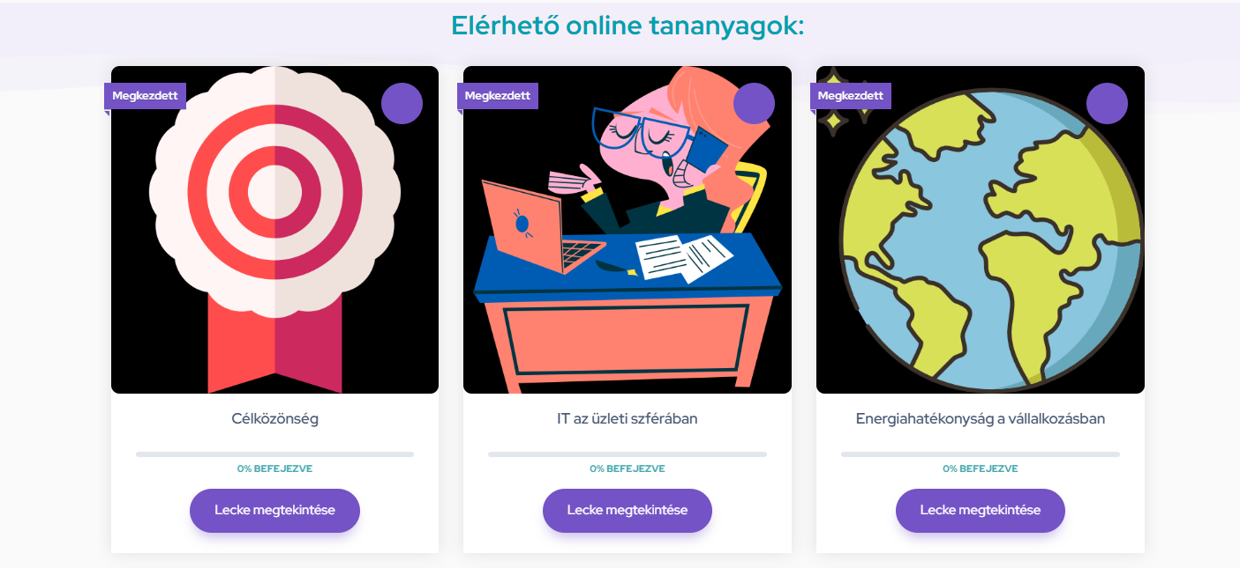
Választható tananyagok (1-3 tanóra)
3 tananyag közül EGYET kell kiválasztani

Slide 6
Vállalkozói tananyagok (1-3. óra)

Slide 7
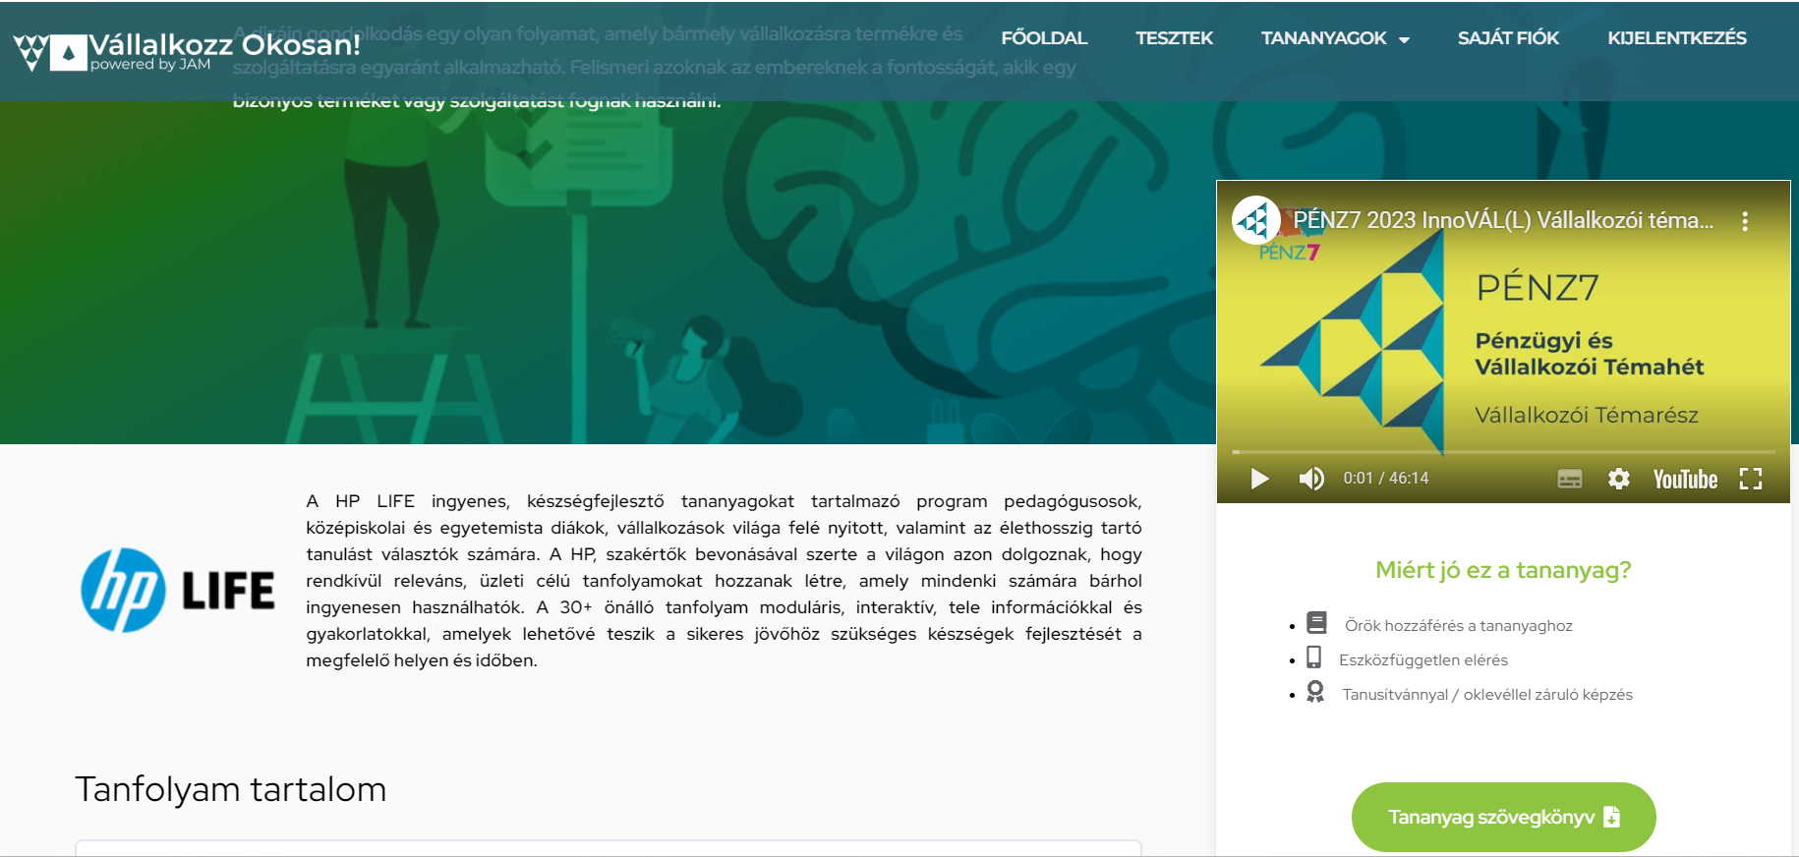
Vállalkozói tananyagok (1-3 tanóra)
Felvezető történet: Egy szituációt vázol fel, amelyre felépíti a tananyagot és végig vezet. (pl: Versenyelőny és egyedivé válás– panzió)
Üzleti koncepció: Maga a tananyag, fogalom magyarázatokkal, esettanulmányokkal, szabályokkal.
Technológiai készség: Gyakorlati példa.

Slide 8
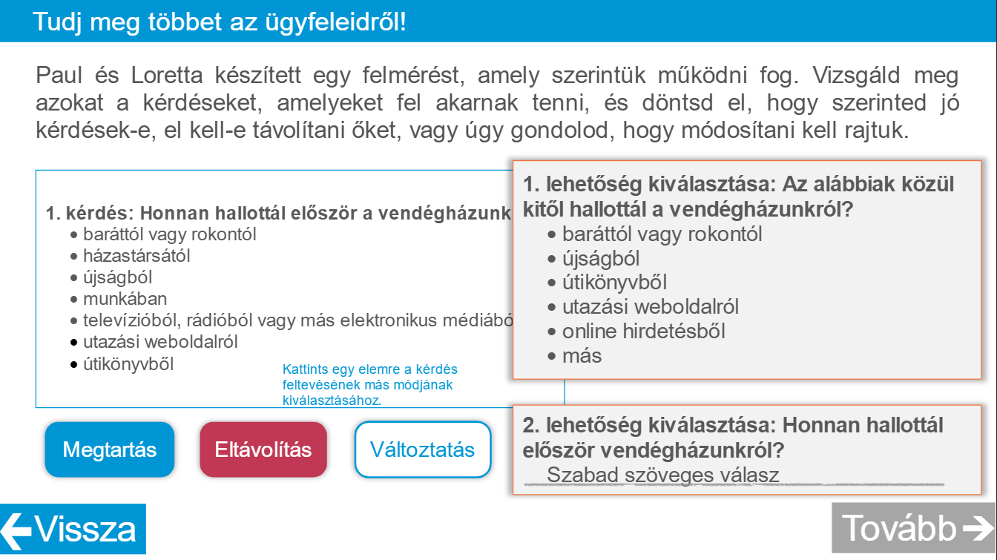
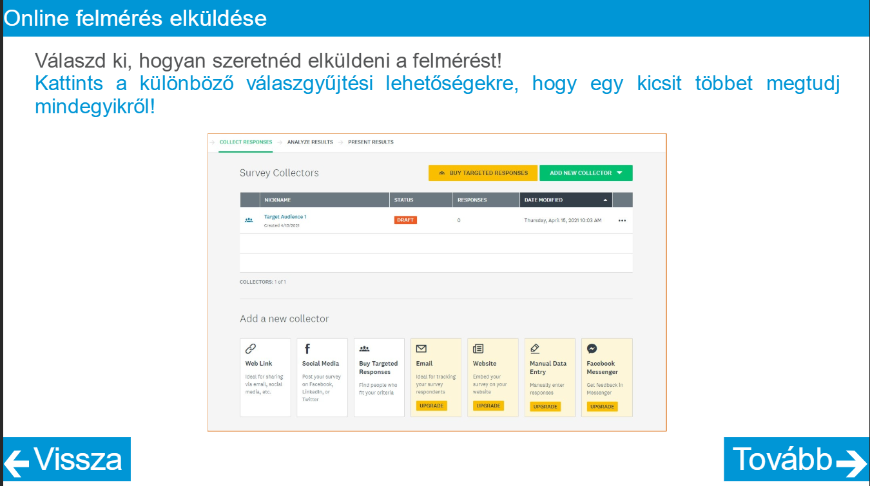
Célközönség
Kiinduló történet: Panzió tulajdonosai, akiknél csökken a foglalások száma.
Üzleti koncepció: kérdőíves kutatás alapjai, kérdéstípusok, kérdések megfogalmazása
Technológiai készség: Survey Monkey oldalon egy példa bemutatása

Slide 9
Energiahatékonyság a vállalkozásban
Kiinduló történet: Pékség tulajdonosa szeretné csökkenteni a kiadásaikat
Üzleti koncepció: ismerkedés az energiaforrásokkal, irodai és konyhai engergiatakarékossági tippek
Technológiai készség: IF/HA függvény kipróbálása

Slide 10
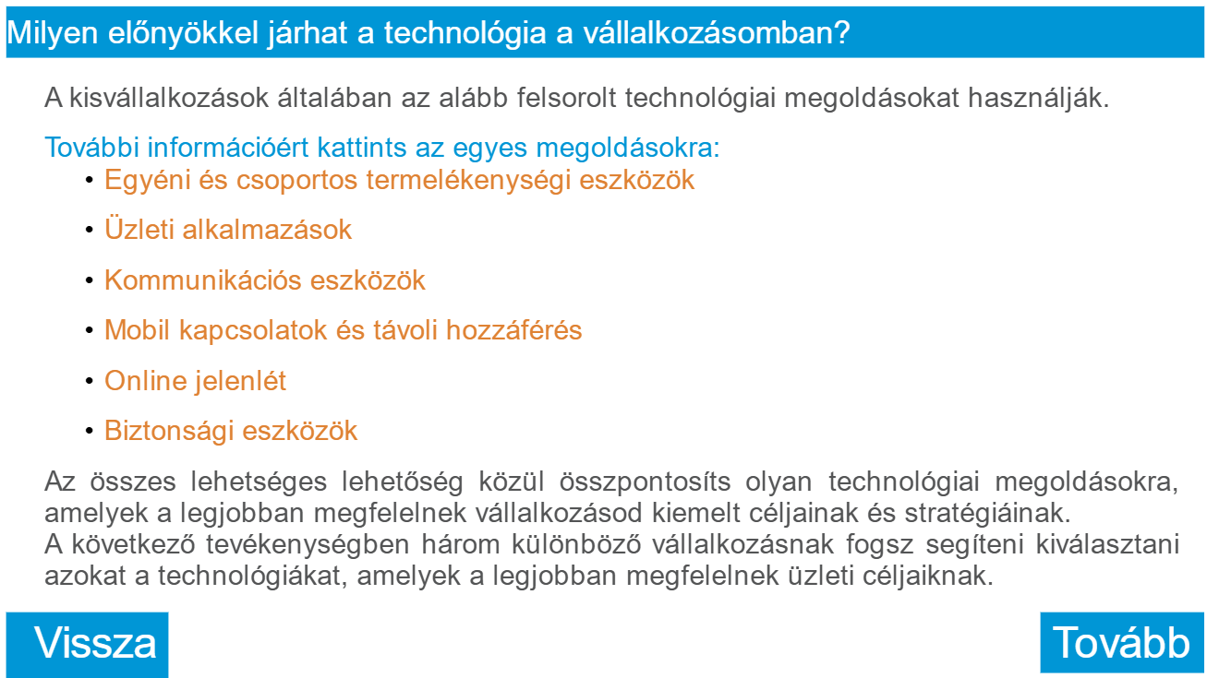
IT az üzleti szférában
Kiinduló történet: Utazási iroda tulajdonosai fejlesztenék a webhelyüket.
Üzleti koncepció: különböző technológiai megoldások bemutatása
Technológiai készség: technológiai megoldások konkrét példákon keresztül

Slide 11
Vállalkozói tananyagok (1-3 tanóra)
Mintaóra
Tananyag
Befejezés után válik elérhetővé:
Tanúsítvány

Slide 12
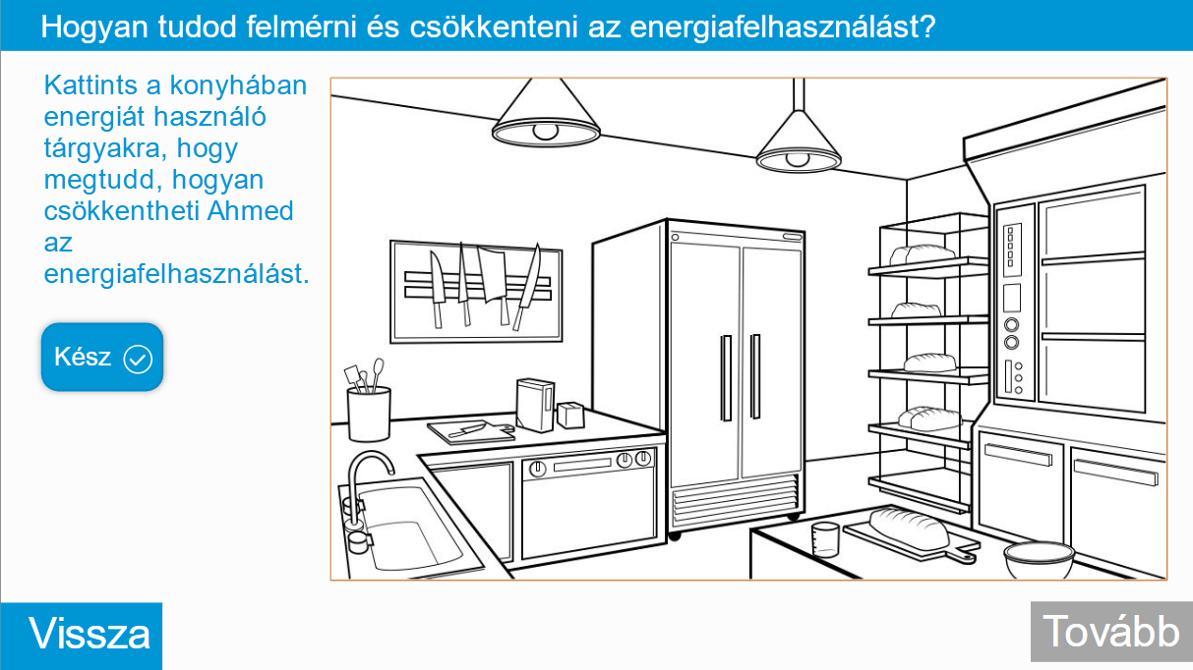
Önkéntes nélkül
1 tananyag kitöltése
Órai keretek között közösen
Egyénileg – házi feladatként
Tanúsítvány bizonyítja a kitöltést
+1 óra Opcionális
Mintaóra felvétel megtekintése közösen, tanórán vagy egyénileg

Slide 13
Önkéntessel
Önkéntessel előre megbeszélt tananyag kitöltése
Órai keretek között
Egyénileg – házi feladatként
1x45 perc Önkéntes előadása együttműködve a pedagógussal
BRAND mentesen!
Saját vállalkozás történetének bemutatása, kihívások kezelése, sikertörténet
Tananyag belefoglalása (pl: Célközönség – hogyan lehet meghatározni és elérni a vállalkozás célközönségét?)
https://vallalkozzokosan.eu/

Slide 14
Önkéntes segédanyag
Nem készül egységes óraterv, ppt-vel!
Pedagógus és Önkéntes közös óratartása, előre megbeszélt témakörben!
Segítő kérdések az Önkéntes segédletben
(PÉNZ7 oldalán, bejelentkezést követően elérhető)

Slide 15
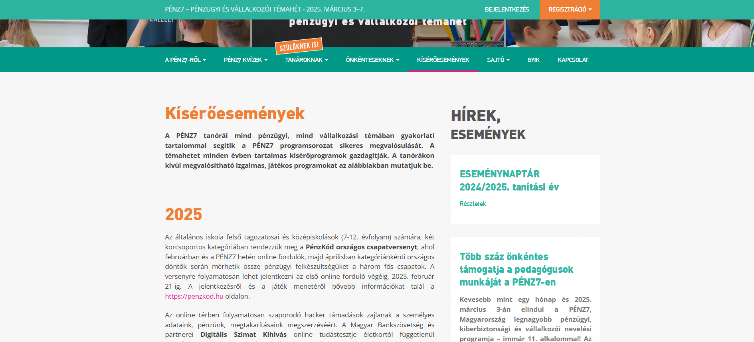
Kísérőesemények
PénzKód
Digitális Szimat Kihívás
PénzFutam
Részvényfutam
Nagy Diák Pénzügyes Teszt
Innovation Challenge
€co, no mi?
(https://penz7.hu/kiseroesemenyek.cshtml )

Slide 16
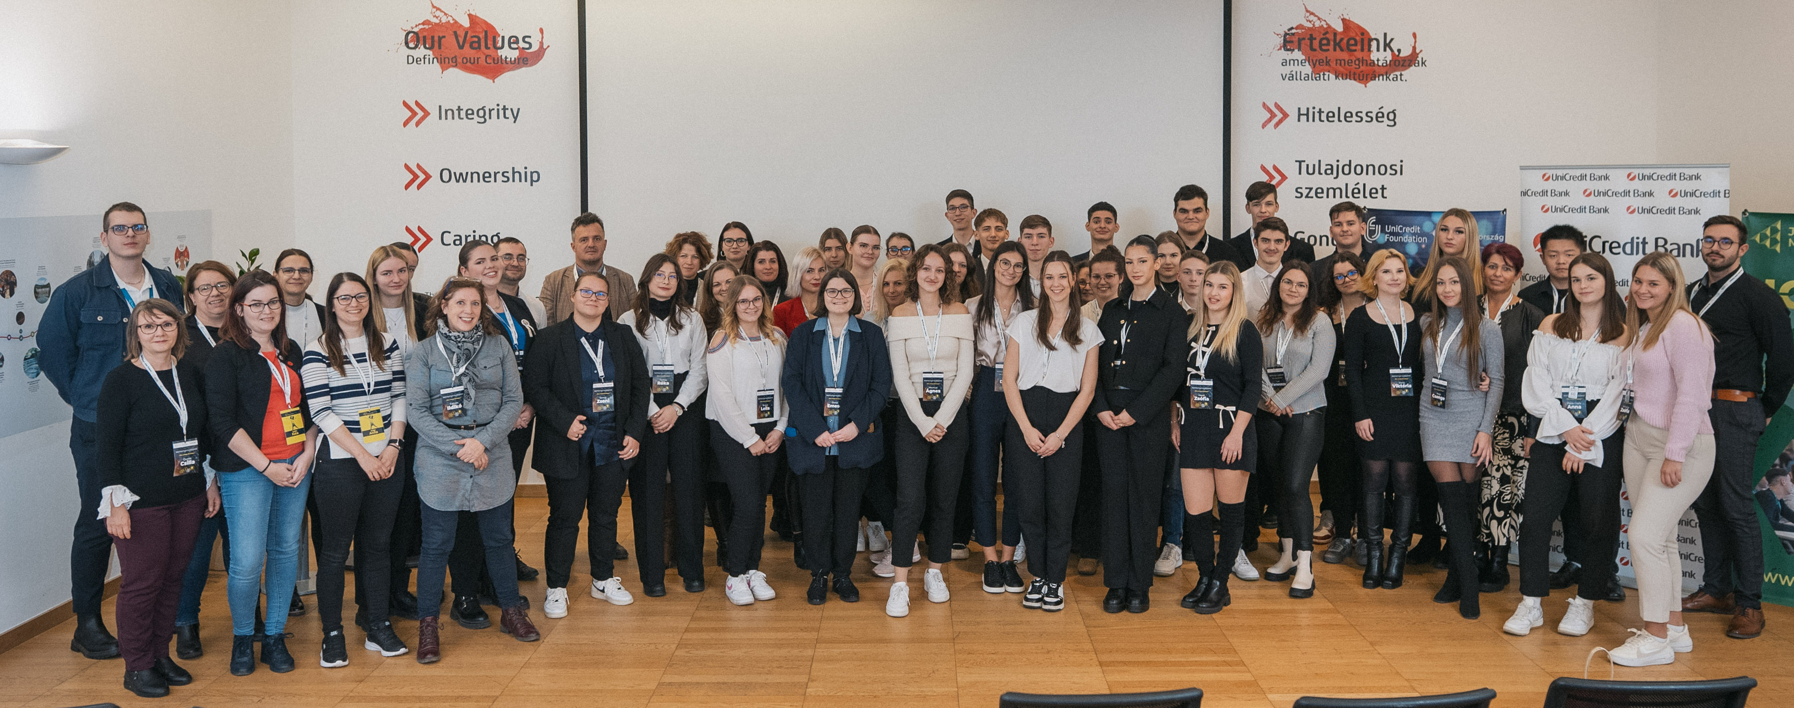
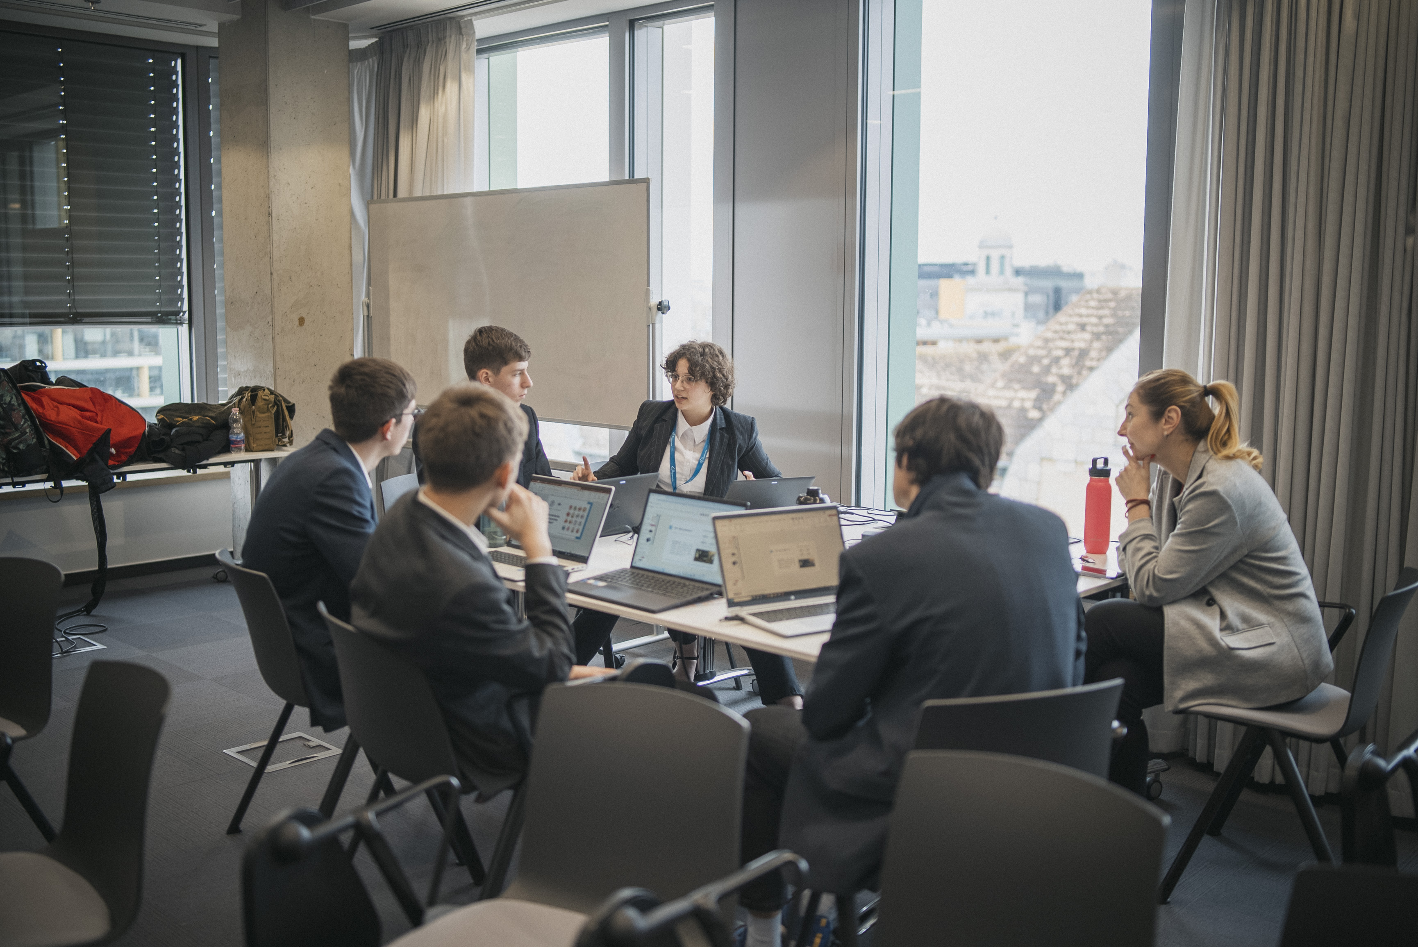
Kísérő események – Innovation Challenge
1-2 nap (online vagy személyesen)
5-8 fős csapatok
1 üzleti ötlet kidolgozása
Szakemberek mentorálásával
4 perces prezentáció (angolul vagy magyarul)
Díjat nyert csapatok felvételi pontként beszámíthatják (pl.: SZTE GTK)
https://ejam.hu/hu/innovacios-nap/

Slide 17
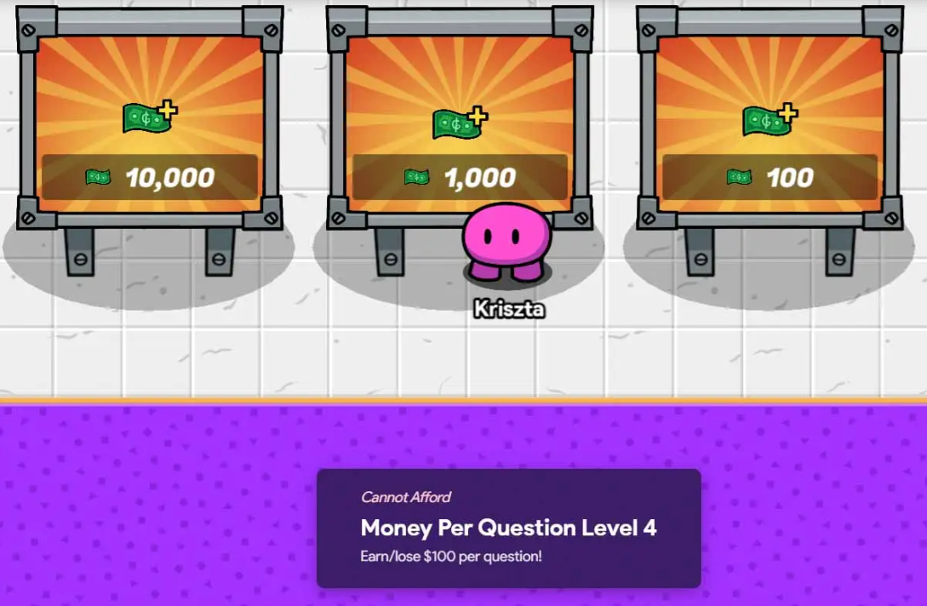
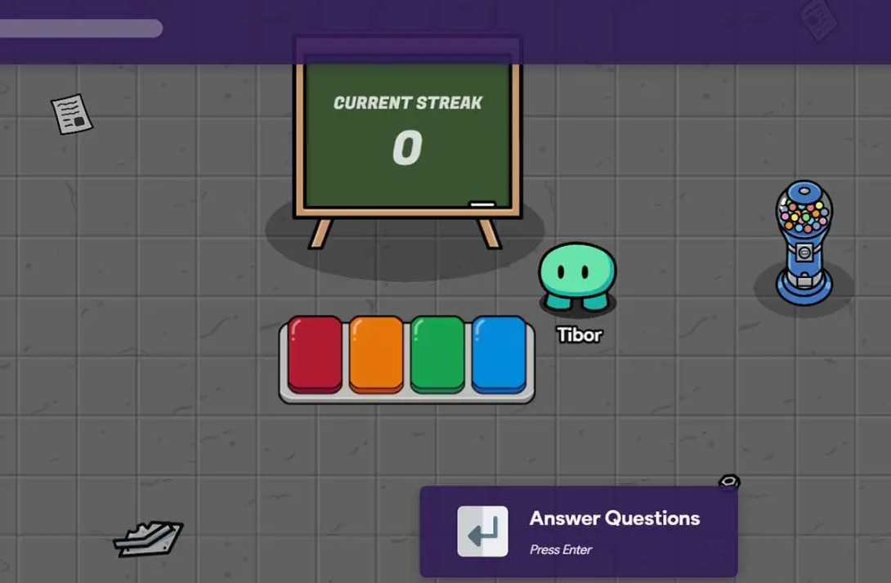
Kísérő események – €co, no mi?
Vállalkozói és gazdasági tájékozottság
Nagy kérdésbankból kérdések
https://ejam.hu/hu/economi/

Slide 18
Kérdések, visszajelzés
ELÉRHETŐSÉG
PÉNZ7/ Kapcsolat (https://penz7.hu/kapcsolat.cshtml)
pénz7@ejam.hu
70/272-2312

